Slide 1
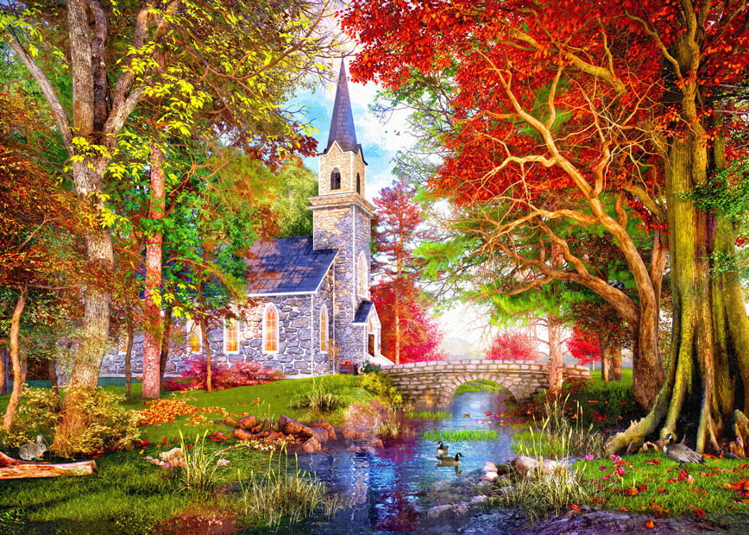
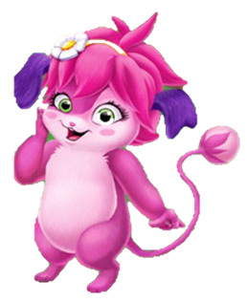
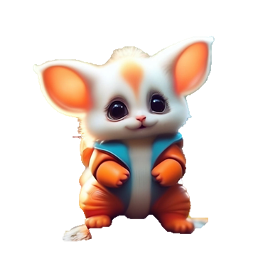
Октябрь
№6

Slide 3
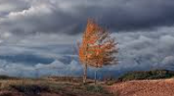
Давай отгадывать загадки
Падают с ветки
Золотые монетки
Дни стали короче,
Длиннее стали ночи.
Кто скажет, кто знает,
Когда это бывает?
юьнесО
Тучи нагоняет,
Воет, задувает,
По свету рыщет,
Поёт, да свищет.
В сентябре и в октябре
Их так много во дворе!
Дождь прошёл-оставил их
Средних, маленьких, больших.

Slide 4
Дорисуй Маше и папе зонтики, чтобы они не промокли. У кого большой зонтик, а у кого маленький? Нарисуй дождик, раскрась дом и дорогу.
Найди лишнее в каждом ряду и объясни почему ты выбрал

Slide 5
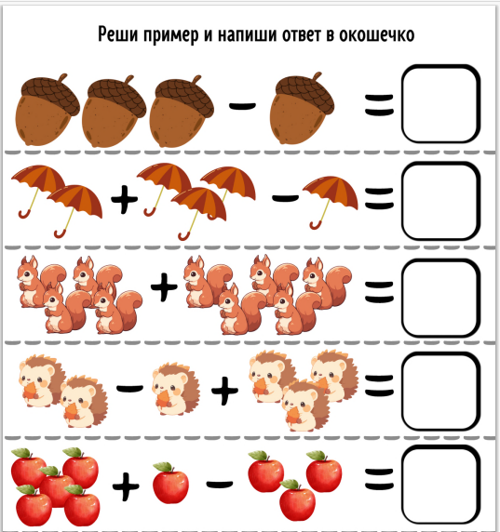
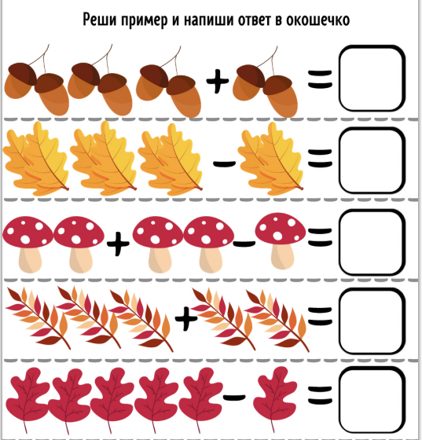
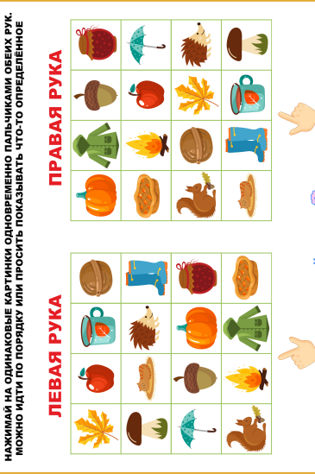

Slide 6
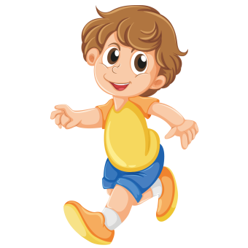
Кто же мне приготовил
танец?

Slide 8
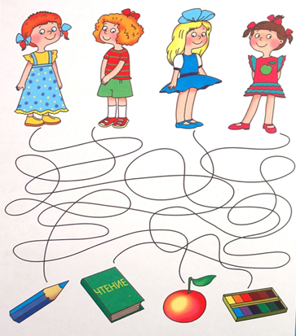
ПОМОГИ ДЕВОЧКАМ НАЙТИ СВОИ ВЕЩИ
ПОСЧИТАЕМ?

Slide 9
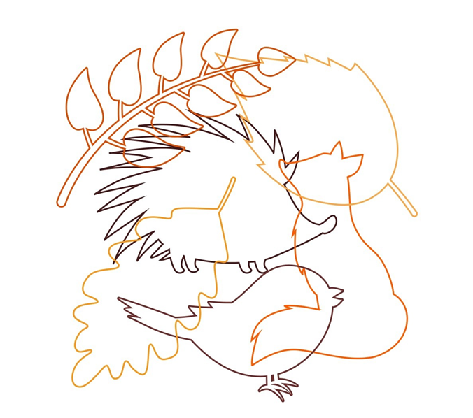
Кто спрятался? Порисуем вместе с осенним ветерком?

Slide 10
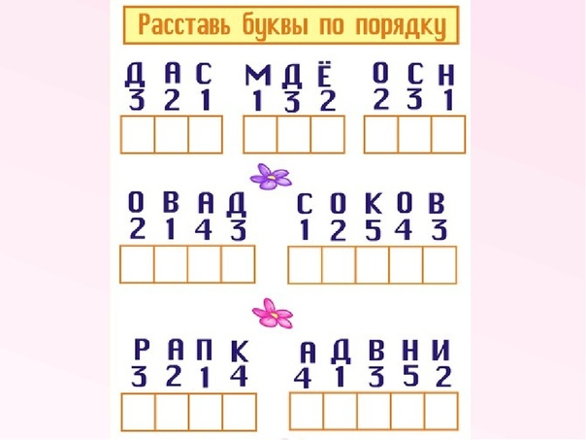
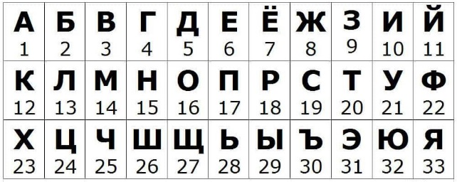
Найди тень
Тренируйся! Считай от 1 до 100 за 1 минуту.
Посмотри на картинку,
сколько объектов ты видишь?
Что их объединяет?
Найди один лишний предмет.
Каждая цифра соответствует букве алфавита.
Расставь буквы над цифрами и прочитай фразу.
19
5
15
7
14
21
25
10
20
6
13
33
Расставь цифры по порядку.
Прочитай какие слова получились

Slide 12
Для вас работали:
Качур Татьяна Валерьевна учитель-логопед
Лапшина Ольга Леонидовна учитель-логопед
Мухамадиева Надежда Олеговна учитель-дефектолог
Абдурахманова Офелия Шаховна учитель-логопед
Назарова Наталья Сергеевна учитель-дефектолог
Манакова Любовь Александровна учитель-логопед
Унжакова Наталья Валерьевна учитель-дефектолог
Ворошнина Екатерина Юрьевна учитель-дефектолог
Франк Елена Витальевна учитель-логопед
Николаева Марина Евгеньевна учитель-дефектолог

